Slide 1
Generalizzazione di quasi-identifier negli OpenData
Approccio di generalizzazione locale operando sui singleton
Candidato: Matteo Pastore

Slide 2
Indice
Obiettivo
Come individuare quasi-identifier
Approccio di generalizzazione
Valutazione
Sviluppi futuri
Notes:
PROPOSTA : individuare invece di riconoscere
APPROCCIO

Slide 3
OpenData
Sono dati liberamente accessibili a tutti,
citando la fonte e mantenendo i dati aperti.
Notes:
differenzierei def, come l prima e i “problemi” o rischi. una qualsiasi icona di warning potrebbe bastare
qui forse lascerei solo la definizione
se vuoi, l’immagine che ho incollato è senza sfondo

Slide 4
OpenData
L’ Open government prevede che tutte le attività dei governi e delle amministrazioni dello stato debbano essere aperte e disponibili, al fine di garantire trasparenza.
Gli OpenData sono utili ai fini statistici.
Rischio della violazione della privacy.
Notes:
qui lascerei solo open data come titolo
C’è però la possibilità che la condivisione possa condurre all’identificazione dei soggetti ai quali i dati si riferiscono, e se questo possa tramutarsi in una violazione della loro privacy.
aggiungerei una breve lista di aspetti da considerare - ci sono enti, come il gverno, che sono obbligati a pubblicare open dati
gli od possono essere usati per analisi
WARNING possono contenere dati personali
scriverei frasi più concise che riassumono quello che dici a voce per evitare che tu sia portato a leggere senza aggiungere niente

Slide 5
Privacy-preserving data publishing
Bisogna applicare metodi e strumenti per
- pubblicare dati utili
- preservando la privacy
degli individui.
Notes:
PROPOSTA TITOLO : privacy-preserving data publishing
mantenendo l’informazione quanto più consistente possibile e

Slide 6
Privacy-preserving data publishing
Minimo numero di tuple soppresse o modificate.
Bisogna applicare metodi e strumenti per
- pubblicare dati utili
- preservando la privacy
degli individui.
Minimo numero di tuple univocamente determinate,
i.e., singleton.
Notes:
PROPOSTA TITOLO : privacy-preserving data publishing
mantenendo l’informazione quanto più consistente possibile e

Slide 7
OpenData – Compromesso
Da un lato bisogna, dunque, minimizzare il privacy leakage, che può essere interpretato come il numero di occorrenze di singleton.
Dall’altro bisogna massimizzare la qualità dei dati pubblicati, ossia minimizzare l’information loss, che può essere interpretata come il numero di tuple soppresse o modificate.
Notes:
MINIMIZZARE privacy leakage → minimizzare il numero di tuple univocamente determinate (i.e., singletons)
MINIMIZZARE information loss → minimizzare il numero di tuple modifcate/rimosse

Slide 8
OpenData - Struttura
La struttura di un dataset di OpenData è di solito composta da attributi che possono essere suddivisi in diverse categorie:
Identifiers : gruppo di attributi che contengono informazioni che identificano esplicitamente un individuo.
Quasi-Identifiers : gruppo di attributi che possono potenzialmente identificare individui.
Sensitive attributes : sono informazioni specifiche della persona (stipendio, patologie, partito politico).
Non-sensitive attributes : sono tutti gli attributi rimanenti.

Slide 9
Quasi-identifier – Cosa sono
Un insieme di attributi è classificato come QID se contiene un attributo A che può essere recuperato dall'attaccante sfruttando una fonte esterna. Il problema è che A è potenzialmente ignoto. Per questo la scelta del QID è una questione aperta.
La combinazione di (genere, anno di nascita, CAP) riesce ad identificare l’87% degli americani. «Sweeney»
Notes:
quella di wikidata sembra una cit di quello che hai scritto prima.
forse lo metteri come secondo punto, in italiano, citando Pierangela Samarati invece che wikipedia

Slide 10
Quasi-identifier – Scegliere il QID
Il miglior QID è:
Minor numero di colonne
Che espone il maggior numero di singleton
Notes:
prima di questa metterei la slide del primo obiettivo : considerando il numero di singleton (o la sua percentuale) otteniamo il well-known QID di prima? quanti singleton espone?
in questa slide:
ID := colonna o combinazione di colonne che espone un numero di singleton pari alla dimensione del dataset
best QID:= minor numero di colonne che espone il massimo numero di singleton

Slide 11
Obiettivo
Individuazione dei QID
Qual è il miglior QID in dataset reali
Quanti singleton espone
Notes:
prima intro e poi questa slide

Slide 12
Quasi-identifier – Valutazione
Dataset:
Patenti cittadini italiani
Fonte: dati.gov.it
20 dataset, uno per ogni regione
Dimensione minima ~ 90K
Dimensione massima ~ 6.5M
Colonne:
[Id, anno_nascita, comune_residenza, provincia_residenza, sesso, informazioni patente]
Notes:
Valutazione come titolo?
Quanti dataset, dimensione minima, massima, media
colonne che contengono con la divisione che avevi fatto prima di id, qid, altri attributi
dire che id sono eliminati e colonne che vengono esaminate
fonte : dati.gov.it

Slide 13
Quasi-identifier – Valutazione
Colonne utilizzate: [anno_nascita, informazioni residenza, sesso]
Si è stimato per ogni colonna o combinazione di colonne il numero di singleton esposti.
ID := numero di singleton = dimensione del dataset
best QID:= minor numero di colonne che espone il massimo numero di singleton
Notes:
Valutazione come titolo?
Quanti dataset, dimensione minima, massima, media
colonne che contengono con la divisione che avevi fatto prima di id, qid, altri attributi
dire che id sono eliminati e colonne che vengono esaminate
fonte : dati.gov.it

Slide 14
Quasi-identifier – Valutazione
Colonne utilizzate: [anno_nascita, informazioni residenza, sesso]
Risultato:
No identificativi
Best QID = [anno_nascita, comune_residenza, sesso]
Notes:
Valutazione come titolo? Qid ovvio perché info più specifiche
Quanti dataset, dimensione minima, massima, media identificativo no perché stato tolto
colonne che contengono con la divisione che avevi fatto prima di id, qid, altri attributi
dire che id sono eliminati e colonne che vengono esaminate
fonte : dati.gov.it

Slide 15
Quasi-identifier – Dataset Patenti
Region | Num_singletons | Percentage | Dataset_size
Puglia | 1,859 | 0% | 2,475,620
Toscana | 2,028 | 0% | 2,497,683
Emilia Romagna | 2,642 | 0% | 2,983,672
Sicilia | 3,483 | 0% | 3,125,643
Lazio | 4,980 | 0% | 3,744,239
Umbria | 869 | 0% | 597,243
Veneto | 4,835 | 0% | 3,315,865
Campania | 5,498 | 0% | 3,350,031
Marche | 2,535 | 0% | 1,048,305
Lombardia | 18,948 | 0% | 6,437,212
Friuli Venezia Giulia | 2,688 | 0% | 827,441
Calabria | 4,904 | 0% | 1,176,649
Basilicata | 1,537 | 0% | 357,913
Liguria | 4,374 | 0% | 973,806
Sardegna | 5,631 | 1% | 1,040,010
Abruzzo | 5,221 | 1% | 863,932
Piemonte | 25,211 | 1% | 2,897,218
Trentino | 6,410 | 1% | 690,570
Molise | 2,569 | 1% | 198,312
Valle Aosta | 1,684 | 2% | 87,464
Notes:
ci entra la tabella completa con tutte le regioni, singleton e percentuale? anche eliminando il titolo della slide e ordinando la tabella per singleton. allinea a destra i numeri. dividi a gruppi di 3 cifre. aggiungi la colonna con le dimensioni

Slide 16
Obiettivo
Individuazione dei QID Abbiamo osservato che contando i singleton siamo capaci di riconoscere (data di nascita, municipalità, genere) come best QID in tutti i dataset. Questo QID espone oltre il 2% di singleton (più di 25K singleton) in dataset già anonimizzati.
Notes:
prima intro e poi questa slide

Slide 17
Obiettivo
Individuazione dei QID Abbiamo osservato che contando i singleton siamo capaci di riconoscere (data di nascita, municipalità, genere) come best QID in tutti i dataset. Questo QID espone oltre il 2% di singleton (più di 25K singleton) in dataset già anonimizzati.
Generalizzazione del QID Quale colonna o combinazione di colonne minimizza il numero di singleton minimizzando il numero di tuple modificate/rimosse?
Notes:
prima intro e poi questa slide

Slide 18
Quasi-identifier – Cosa conviene generalizzare
Diversi approcci di generalizzazione, scegliendo sia colonne singole che combinazioni di colonne.
Il primo passo in ognuna di queste tecniche è stata la soppressione delle righe incomplete.
Il QID preso in considerazione è stato (data di nascita, zip, genere), dove la data di nascita fornita dal governo è espressa in funzione del solo anno.
Notes:
prima di questa slide con secondo obiettivo: cosa conviene generalizzare
prima di questa metterei una slide con le considerazioni da fare: - approccio globale o locale
definire gerarchie di generalizzazione
scegliere quantificatore di privacy leakage e di quality
generalizzazione e/o soppressione
...
in un’altra slide o dividendo la slide a metà (anche nascondendo il topo) metterei per ogni punto la tua scelta (inglobando cose che avevi scritto nelle slide successive)
questo parallelo lo puoi anche portare avanti su più slide

Slide 19
Approcci di anonimizzazione
Letteratura:
Approccio locale e globale
Privacy leakage Information loss
Generalizzazione, soppressione, anatomizzazione, permutazione, perturbazione
Scelte effettuate:
Approccio locale e globale Approccio locale = singleton
Minimo numero singleton Tuple modificate / soppresse
Generalizzazione e soppressione Colonne QID Righe con celle vuote
Notes:
prima intro e poi questa slide

Slide 20
Come generalizzare il QID
L’anno di nascita è un attributo numerico,
mentre genere e comune sono attributi categorici.
Per l’attributo anno di nascita sono stati scelti due tipi di approcci : Range e valore medio.
Per gli altri due attributi sono stati scelti un approccio locale ed uno globale.

Slide 21
Generalizzare genere e municipalità – approccio locale e globale
Nell’approccio globale tutti i valori della colonna genere sono sostituiti con il campo vuoto, e tutti i valori della colonna Municipalità sono sostituiti con la provincia di appartenenza.
Nell’approccio locale si interviene soltanto sulle righe che contengono singletons, dunque verranno modificati solo i campi appartenenti a quelle righe, lasciando intatti gli altri.

Slide 22
Generalizzare anno di nascita
Letteratura:
Range
Scelte effettuate:
Range : Righe ordinate, raggruppamenti da k elementi, intervallo [min, max]
Valore medio : L’anno di ogni gruppo è sostituito con quello medio presente nel gruppo.
Esempio:
Anni: [1990,1991,1992,1993,1994]
Range: [1990-1994]
Valore medio: [1992]
Notes:
credo che un esempio qui sia di aiuto

Slide 23
Generalizzare genere e municipalità – approccio locale e globale
Letteratura:
Genere = All
Attributi categorici sostituiti con una loro generalizzazione.
Scelte effettuate:
Genere sostituito con campo vuoto.
Comune sostituito con provincia di appartenenza.

Slide 24
Analisi della qualità- approccio scelto
Letteratura:
Minima distorsione (sistema di penalità pesato)
Scelte effettuate:
Conteggio righe modificate / soppresse

Slide 25
Approccio di generalizzazione-Valutazione
Region | Num_singletons | Percentage | Dataset_size
Puglia | 1,859 | 0% | 2,475,620
Toscana | 2,028 | 0% | 2,497,683
Emilia Romagna | 2,642 | 0% | 2,983,672
Sicilia | 3,483 | 0% | 3,125,643
Lazio | 4,980 | 0% | 3,744,239
Umbria | 869 | 0% | 597,243
Veneto | 4,835 | 0% | 3,315,865
Campania | 5,498 | 0% | 3,350,031
Marche | 2,535 | 0% | 1,048,305
Lombardia | 18,948 | 0% | 6,437,212
Friuli Venezia Giulia | 2,688 | 0% | 827,441
Calabria | 4,904 | 0% | 1,176,649
Basilicata | 1,537 | 0% | 357,913
Liguria | 4,374 | 0% | 973,806
Sardegna | 5,631 | 1% | 1,040,010
Abruzzo | 5,221 | 1% | 863,932
Piemonte | 25,211 | 1% | 2,897,218
Trentino | 6,410 | 1% | 690,570
Molise | 2,569 | 1% | 198,312
Valle Aosta | 1,684 | 2% | 87,464
Notes:
Valutazione come titolo?
Quanti dataset, dimensione minima, massima, media
colonne che contengono con la divisione che avevi fatto prima di id, qid, altri attributi
dire che id sono eliminati e colonne che vengono esaminate
fonte : dati.gov.it

Slide 26
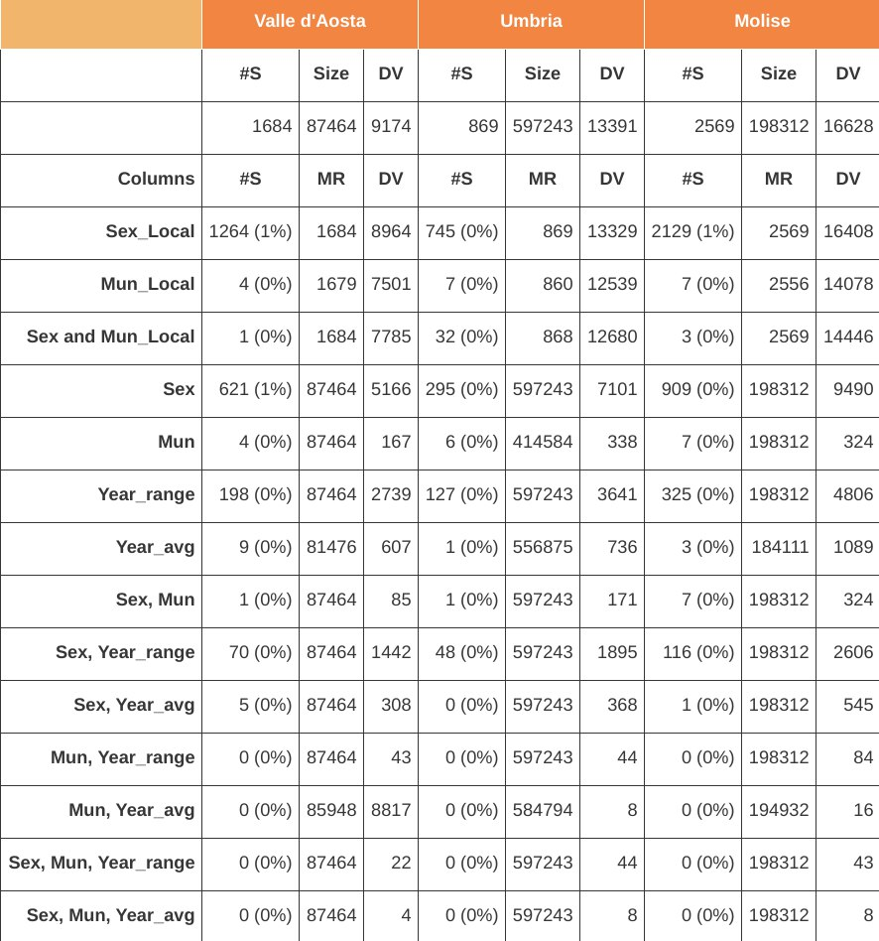
Risultati tecniche di generalizzazione
#S = Numero di singleton
Size = Dimensione dataset completo DV = Distinct Values La prima riga contiene le statistiche del dataset completo.
MR = Righe modificate _Local = Approccio Locale Sex = Sesso
Mun = Comune Year_range = Anno Range Year_avg = Anno medio
Notes:
prima di questo intro dei dataset usati: la scelta fatta
qui l’immagine sembra sfuocata
https://www.tablesgenerator.com/html_tables metti nomi estesi alle righe, aggiungi i nomi delle regioni. se è più facile, copiati la tabella da questo link in excel

Slide 27
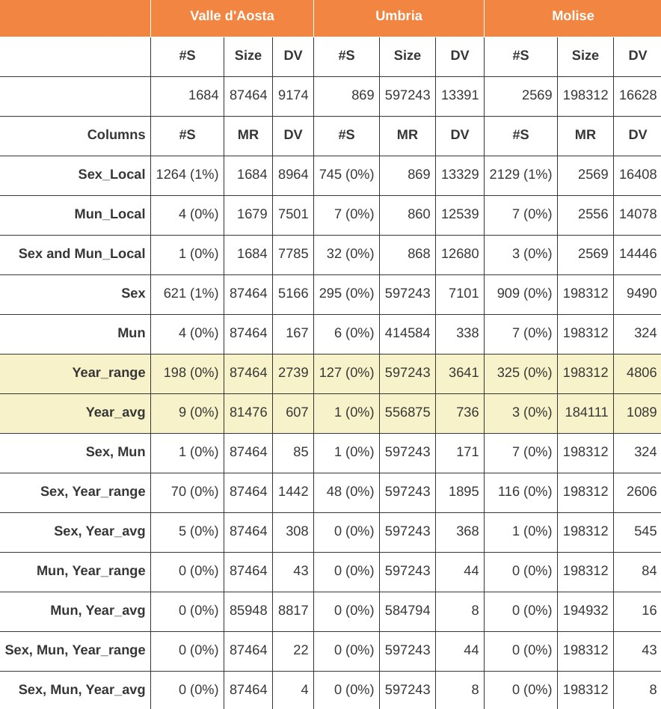
Valutazioni
Notevole decremento dei singleton tra le tecniche
Range
Avg
Con un numero simile di righe modificate
Notes:
non mancano altre osservazioni? i range? avevamo 4 o 5 punti nell’articolo o ricordo male?

Slide 28
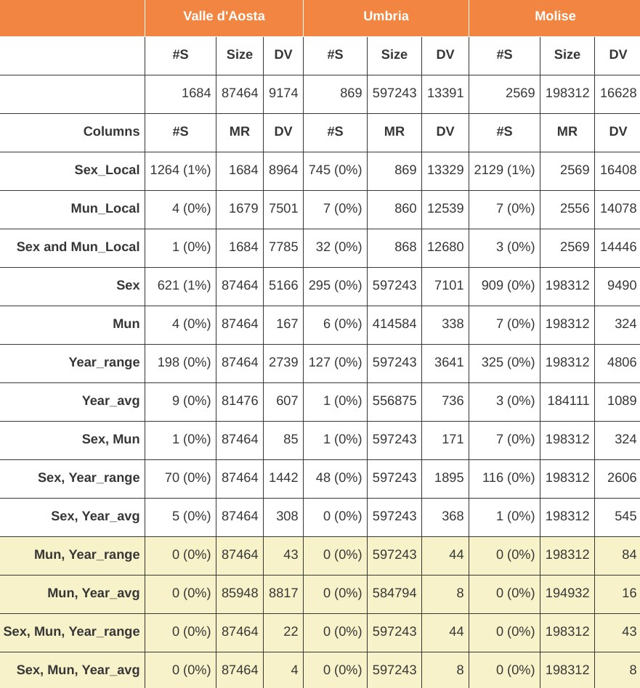
Valutazioni
La combinazione degli approcci :
[Anno, Comune],
[Anno, Genere],
[Anno, Comune, Genere]
restituiscono 0 singleton modificando tutte o quasi tutte le righe.
Notes:
non mancano altre osservazioni? i range? avevamo 4 o 5 punti nell’articolo o ricordo male?

Slide 29
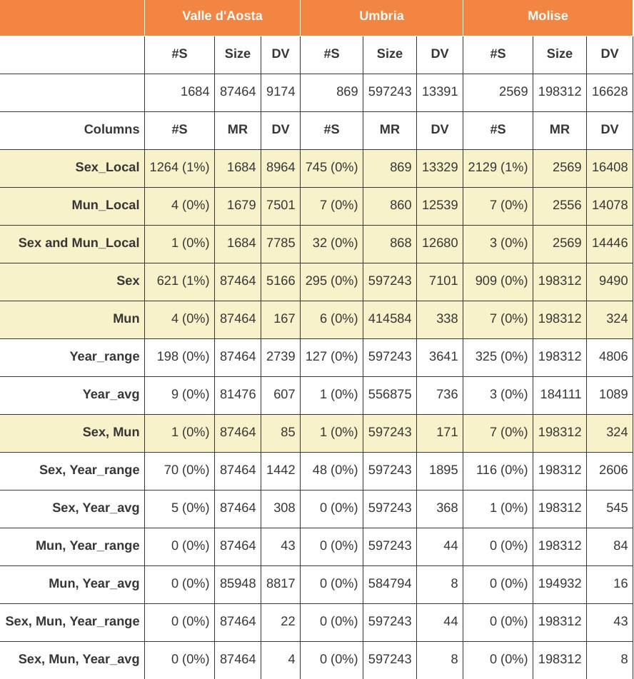
Valutazioni
Osserviamo che con l’approccio globale e quello locale sul comune e sul genere si ottengono quasi lo stesso numero di singleton, ma l’approccio locale influisce solo sul 2% delle righe mentre quello globale modifica l'intero dataset. Il minimo numero di singleton si ottiene dalla combinazione degli approcci locali.
Notes:
non mancano altre osservazioni? i range? avevamo 4 o 5 punti nell’articolo o ricordo male?

Slide 30
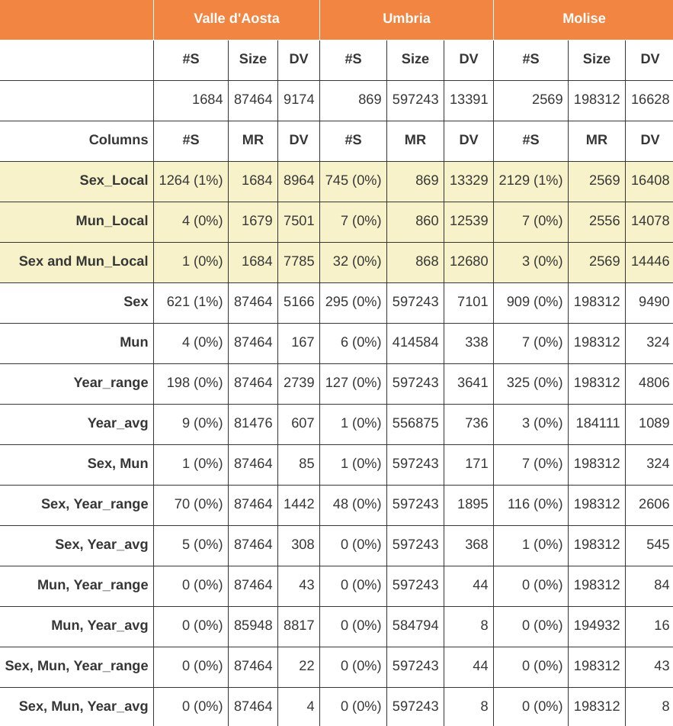
Valutazioni
Si è potuto evincere dai test effettuati che modificando solo le righe relative ai singletons (approccio locale) si riesce ad ottenere il minimo numero di righe modificate e il numero di singleton quasi pari a 0.
Notes:
non mancano altre osservazioni? i range? avevamo 4 o 5 punti nell’articolo o ricordo male?

Slide 31
Valutazioni
Si è potuto evincere dai test effettuati che modificando solo le righe relative ai singletons (approccio locale) si riesce ad ottenere il minimo numero di righe modificate e il numero di singleton quasi pari a 0.
Notes:
la prima frase forse l’anticiperei alla fine della prima valutazione

Slide 32
Obiettivo
Individuazione dei QID Abbiamo osservato che contando i singleton siamo capaci di riconoscere (data di nascita, municipalità, genere) come best QID in tutti i dataset. Questo QID espone oltre il 2% di singleton (più di 25K singleton) in dataset già anonimizzati.
Generalizzazione del QID Il miglior compromesso tra il mantenimento della privacy ( interpretato come il minor numero di singletons ) e della qualità ( interpretata come il numero di linee modificate / rimosse ) si ottiene generalizzando solo i singleton identificati dal best QID. In particolare la generalizzazione del comune e del genere danno i risultati migliori.
Notes:
prima intro e poi questa slide

Slide 33
Valutazioni
Per questa ragione possiamo asserire che il miglior compromesso tra il mantenimento della privacy ( interpretato come il minor numero di singletons ) e della qualità ( interpretata come il numero di linee modificate / rimosse ) si ottiene generalizzando solo i singletons identificati dal best QID. In particolare la generalizzazione della municipalità e del genere danno i risultati migliori.
Notes:
manca il conronto con k-anonymity
direi prima che questo algoritmo è una versone simile a k-anonimity…
confronto fatto con osservazioni

Slide 34
Confronto con K-Anonimity
K- Anonimity:
Generalizzazione e soppressione
Approccio globale
Modifica dell’intero dataset dato l’approccio globale
Drop dei singleton se in numero esiguo
Approccio scelto:
Generalizzazione fortemente preferita
Approccio globale e locale
Possibilità di intervenire direttamente sui singleton
Informazione incompleta ma non persa
Stesso risultato in quanto a privacy preserving ma miglior risultato in qualità.
Notes:
manca il conronto con k-anonymity
classi di equivalenza di k valori
direi prima che questo algoritmo è una versone simile a k-anonimity…
confronto fatto con osservazioni

Slide 35
Confronto con K-Anonimity - Valutazione
Dataset usato : Valle Aosta
Parametri usati :
K=2
Soppressione consentita 0.01% ( genere 0.05%)
Risultati :
Stesso numero di singleton raggiunti
Minor numero di tuple modificate

Slide 36
Sviluppi futuri
Creazione di un framework che preso in input un dataset applica l’intero workflow di check del numero di singleton, percentuale, best QID, distinct values senza generalizzazioni e poi prova a generalizzare i singoli campi del QID e le rispettive combinazioni restituendo tutti i risultati, l’approccio (o gli approcci) che minimizzano il numero di singleton, l’approccio o gli approcci che minimizzano il numero di righe modificate e rimosse, eventuali approcci che si trovano nell’intersezione delle due metriche, eletti migliori approccio di generalizzazione.
Notes:
qui farei uno schema del framework

Slide 37
Sviluppi futuri
Individuazione del best QI
Generalizzazione
Dataset
Dataset generalizzato
Framework
# singleton, % singleton, tuple modificate / rimosse
Dataset generalizzato
Numero di singleton, percentuale, best QID, distinct values senza generalizzazioni
Notes:
qui farei uno schema del framework

Slide 38
Grazie per l’attenzione

